Slide 1
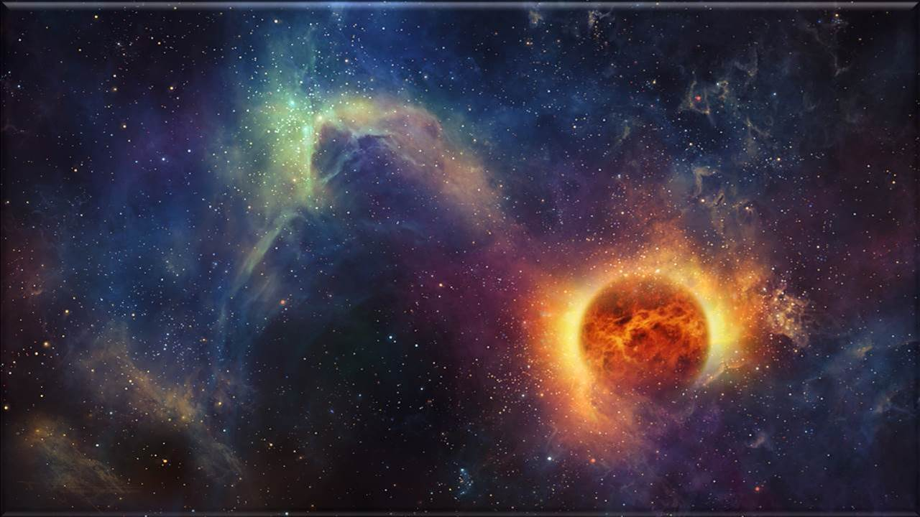


CON REPRODUCCIÓN
MANUAL Y MÚSICA

Slide 2
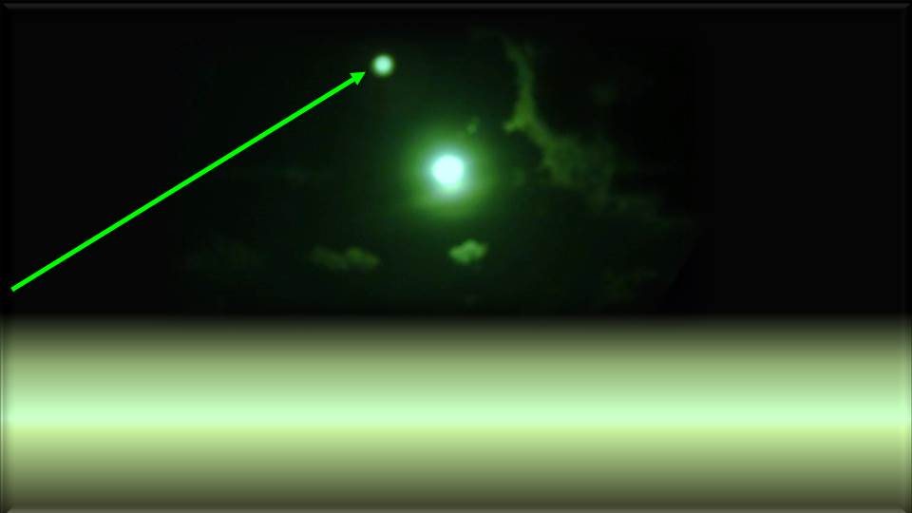
En estos últimos años se ha hablado mucho acerca del planeta Nibiru, conocido también como planeta “X” o Hercolubus.

Slide 3
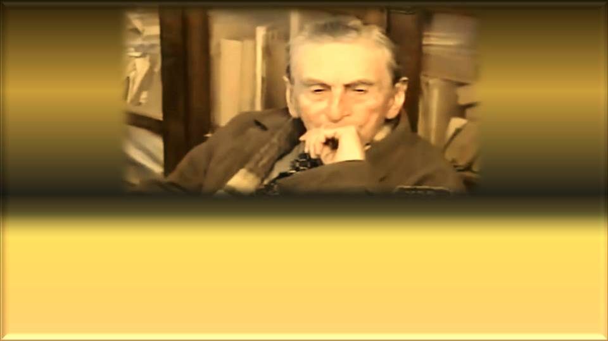
Fue precisamente Carlos Muñoz Ferrada, astrónomo, sismólogo y científico, quien estuvo estudiando al planeta Nibiru desde 1940, o sea durante 59 años, en los cuales hay extensa documentación.

Slide 4
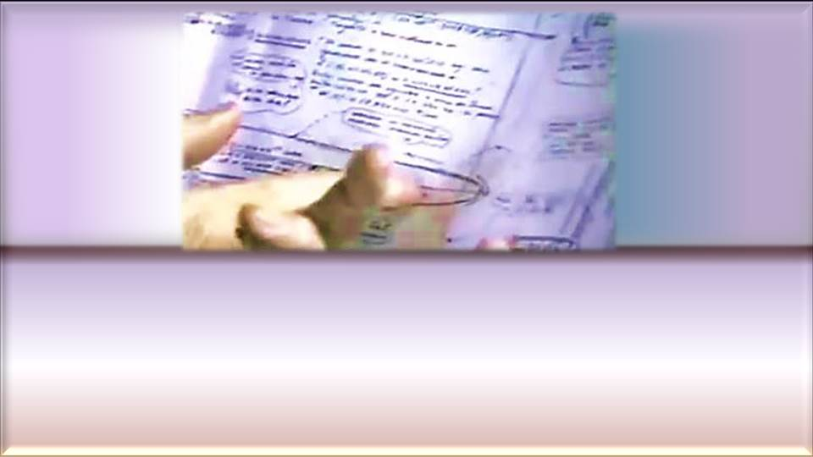
Muñoz Ferrada por más de medio siglo ha impactado al mundo con sus pronósticos astronómicos y geofísicos.
Una de sus más estremecedoras predicciones fue publicada en el diario “El sur de Concepción” el jueves 19 de enero de 1939.

Slide 5
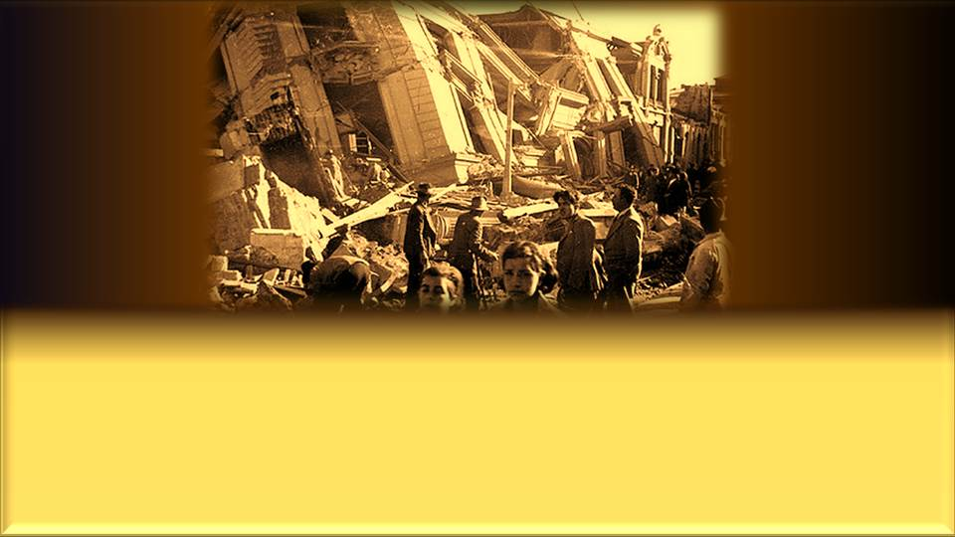
En aquel entonces predijo que el 24 de enero de 1939 a las siete y diez de la noche un terremoto devastaría a Chile, pero nadie creyó en él.
Efectivamente con sólo cuatro horas de diferencia su pronóstico se cumplió.

Slide 6
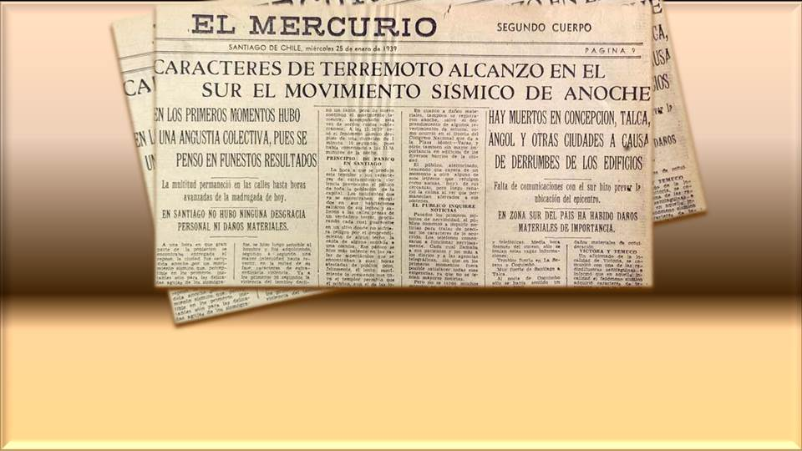
A las 11.29 de la noche durante dieciocho segundos chile tembló: Un gran terremoto destruyó cinco provincias en el sur de Chile causando la muerte de 40 mil personas.
El pueblo se aterró y todo quedó destruido.

Slide 7
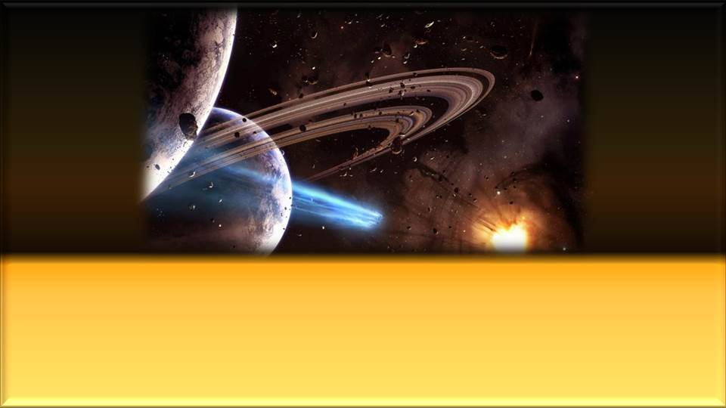
En la mente de los que sobrevivieron existía el recuerdo de aquel hombre que lo había anunciado unos días antes. Con su ciencia geodinámica este genio científico ha superado todas las leyes de la astronomía moderna y se puede decir que se adelantó a su época.

Slide 8
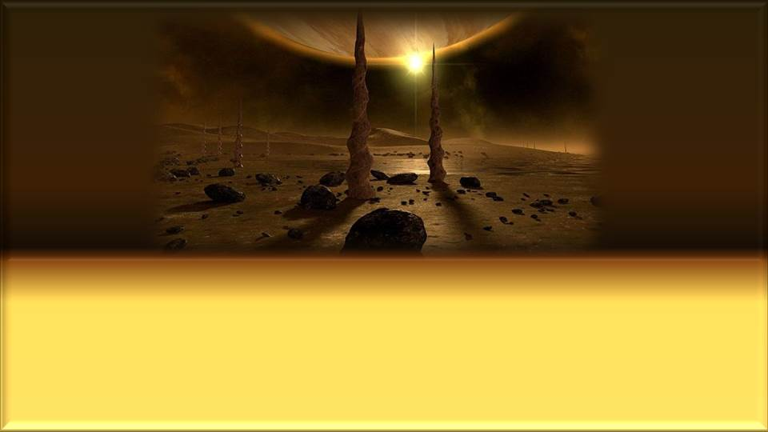
A través de sus cálculos no tan sólo ha acertado numerosos terremotos, explosiones volcánicas y alteraciones climáticas en diferentes partes del mundo. Además ha descubierto nuevos cometas y planetas descifrando trayectoria, más brillo, coloración, coordenadas siderales y tiempos orbitales con increíble exactitud antes de ser vistos por los grandes telescopios del mundo.

Slide 9
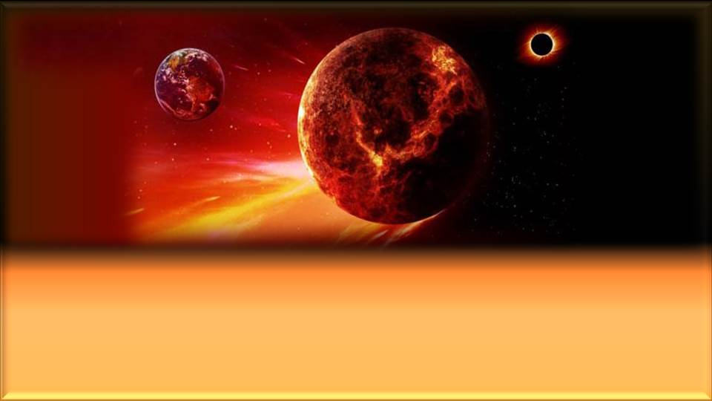
Muñoz Ferrada, hizo un interesante estudio del planeta Nibiru, el cual incluyó trazo con cálculos, determinando toda la órbita de este planeta. Nibiru es un cometa planeta porque tiene órbita elíptica como cometa y porque tiene gran masa como planeta, o sea es un planeta con cola.

Slide 10
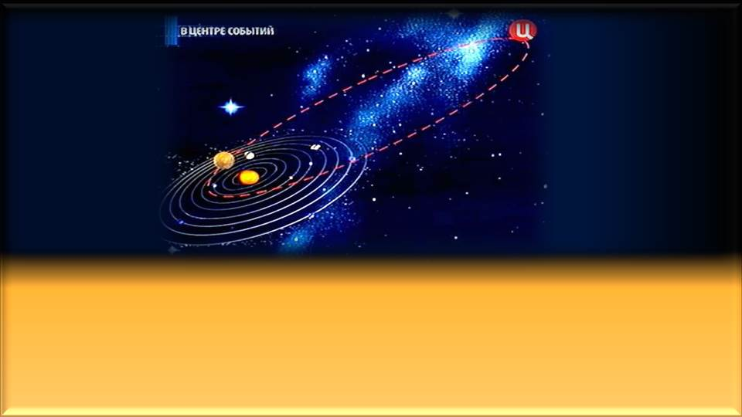
Explica Muñoz Ferrada que este gran astro que se acerca a la Tierra, cargado de energía cósmica no cumple las leyes de la mecánica celeste establecidas. Posee una órbita elíptica y viaja entre nuestro sol y un sol negro (estrella muerta) que se encuentra a 32 millones de kilómetros.

Slide 11
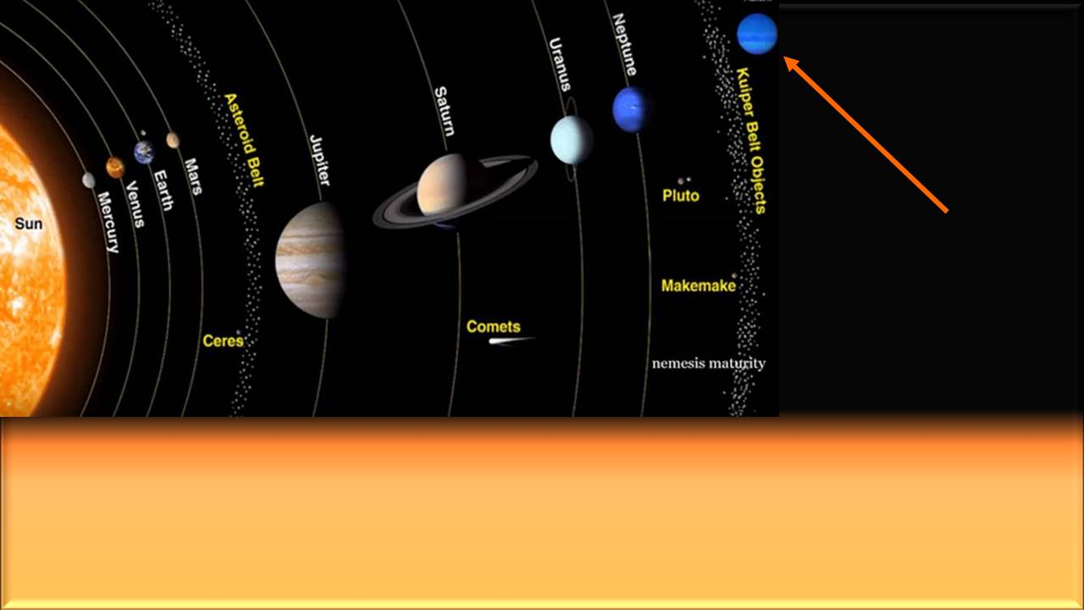
Nibiru o Planeta X
¿Cómo afectará Nibiru a la Tierra? Este gráfico muestra la tierra y su órbita alrededor del sol y que Nibiru penetrará en la órbita terrestre en este punto, pasando muy cerca de nuestra tierra a 14 millones de kilómetros

Slide 12
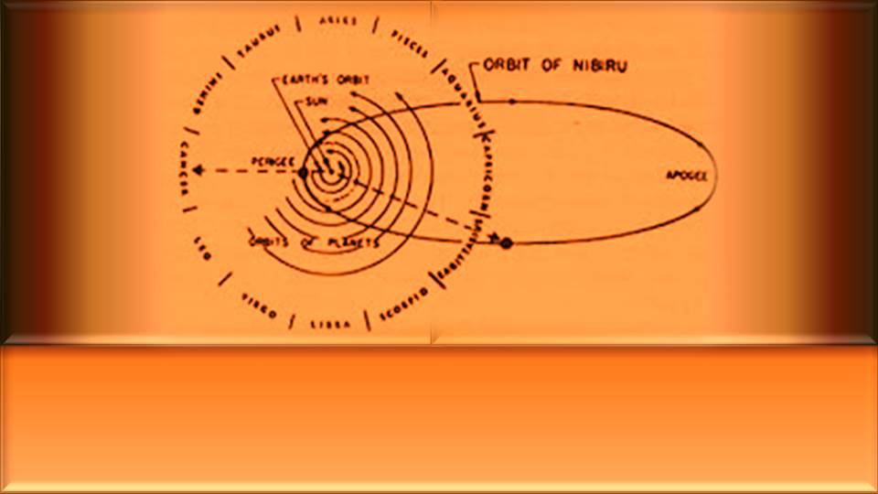
Muñoz Ferrada confirmó que este planeta cometa viaja a tres velocidades una alrededor del sol negro o estrella muerta, a 92 kilómetros por segundo.

Slide 13
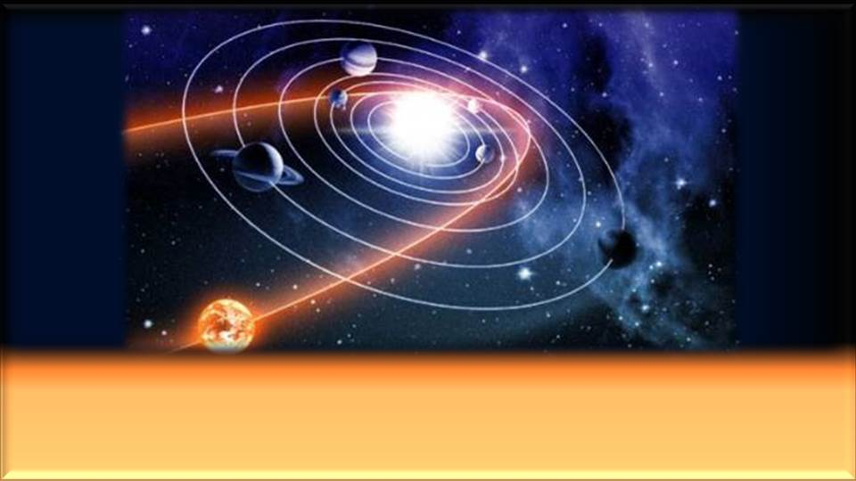
Tiene otra velocidad, cerca de nuestro sol, a 76 kilómetros por segundo

Slide 14
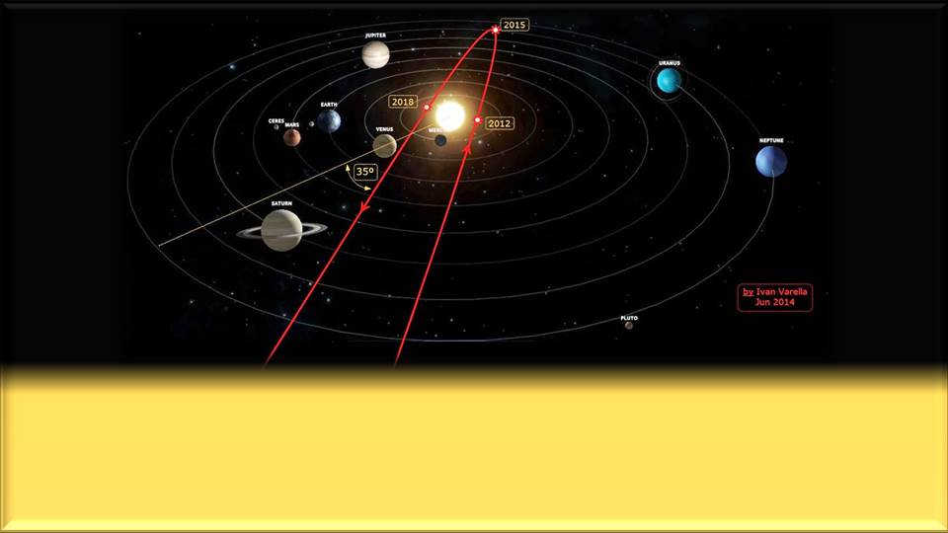
Por último, Nibiru tiene una tercera velocidad que es la más aterradora, porque se mueve muy rápido, el cual tiene la mitad de la órbita, a 300 Kilómetros por segundo, o sea, posee un milésimo de la velocidad de la luz.

Slide 15
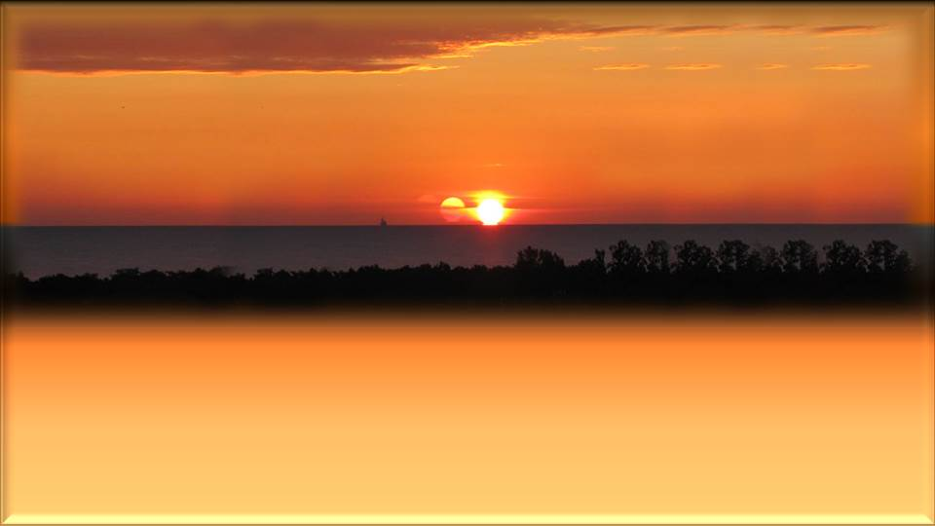
Muñoz Ferrada dice que Nibiru no va a pasar desapercibido, pues todo el mundo lo va a ver y habrá mucha confusión en la Tierra y le darán un sin número de interpretaciones. Las consecuencias sobre nuestro planeta serán las más terroríficas y añade textualmente Muñoz Ferrada, “que cada cual arréglese como pueda”

Slide 16
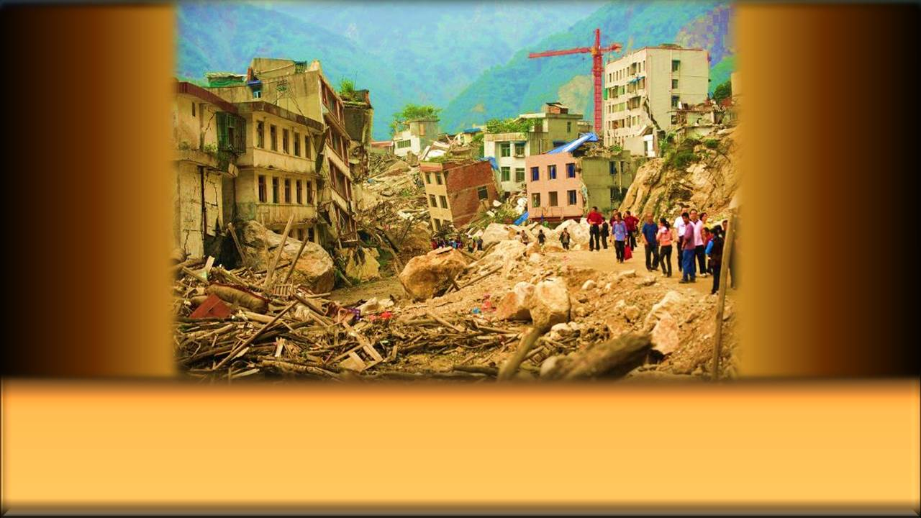
Muñoz Ferrada calculó 3 puntos triangulados de alta sismicidad como consecuencia del acercamiento del planeta Niburu a la Tierra, a saber:

Slide 17
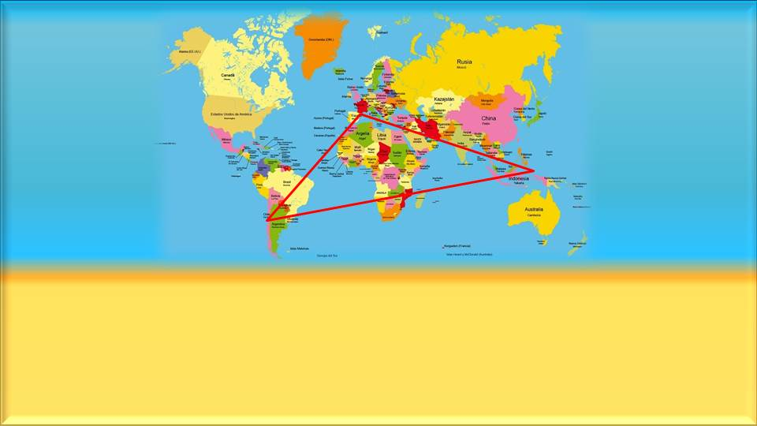
1.- El norte de la costa del mediterráneo: Francia y España.
2.- La costa sur del Pacífico: De Valparaíso (norte de Chile) hasta Arequipa (sur del Perú).
3.- Java, Sumatra y Borneo.
En estos 3 puntos ocurrirán terremotos de carácter volcánico.

Slide 18
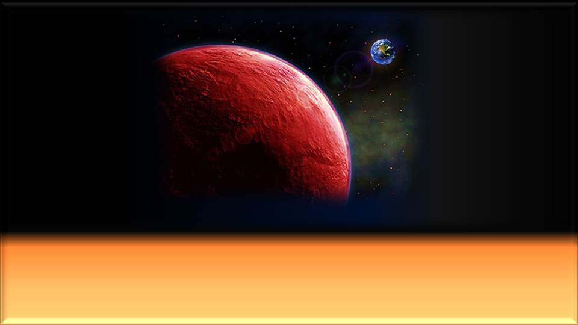
Sostiene que el gran campo gravitacional que trae Nibiru y que hace 13,000 años no afectaba a la Tierra (la última vez fue durante la época de la Atlántida perdida) tienen resonancia y efectos que traerá un gran cambio a la humanidad.

Slide 19
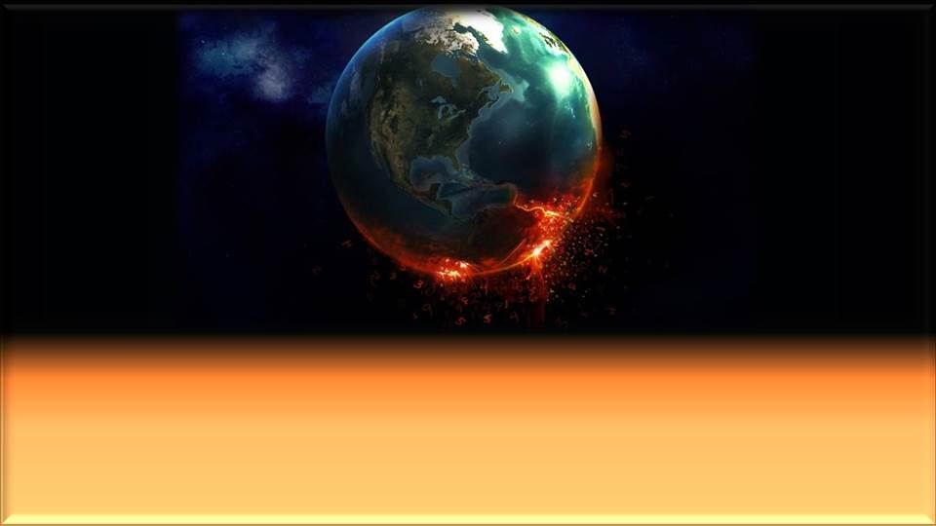
Muñoz Ferrada, aduce que ese gran cambio que viene es geofísico y humano. Geofísico porque indica un cambio de polos magnéticos en el planeta Tierra.
Muñoz Ferrada arguye que son tantas las cosas que cambiarán en la Tierra que lamentablemente la humanidad no estará preparada.

Slide 20
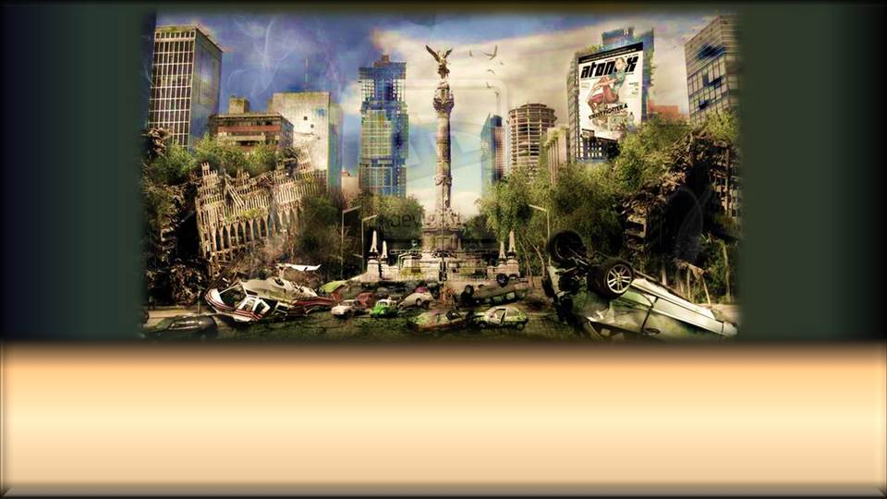
Muñoz Ferrada dice que viene un cambio acompañado de destrucción, por lo que afectará a toda la humanidad en su existencia, en la producción y en su subsistencia misma.

Slide 21
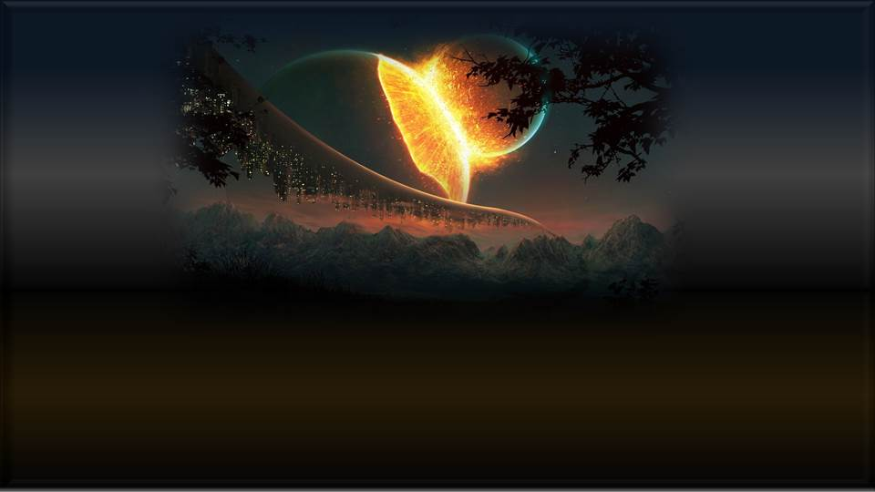
Por todo lo expuesto, Ud. amado lector quizás pensará que nuestro planeta será destruido completamente, dejando de existir, y por lo tanto, sería el fin del mundo; pero ¿Qué dice la Biblia al respecto?

Slide 22

Escrito está en Isaías 45:18 “Porque así dijo Yahveh, que creó los cielos; Él es Dios, el que formó la tierra, el que la hizo y la compuso; NO LA CREÓ EN VANO, PARA QUE FUESE HABITADA LA CREÓ: Yo soy Yahveh, y no hay otro”.
Vemos que el destino de la Tierra es ser habitada y no ser destruida por completo.

Slide 23
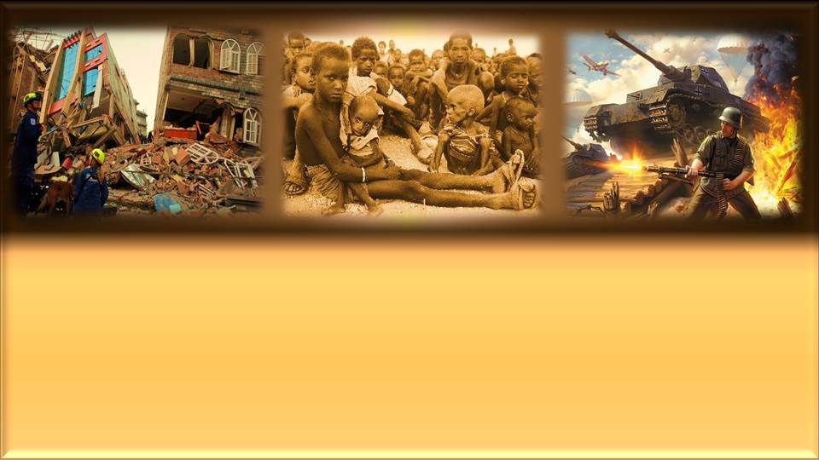
Sin embargo, Jesucristo en el Evangelio de Mateo capítulo 24, dijo que antes de su segunda venida habrían señales tales como terremotos, guerras y rumores de guerras, pestes, hambrunas; y posterior a ello Jesús dijo vendría un período de Tribulación y angustia (según Apocalipsis 7 años), cual no la habido antes ni la habrá.

Slide 24
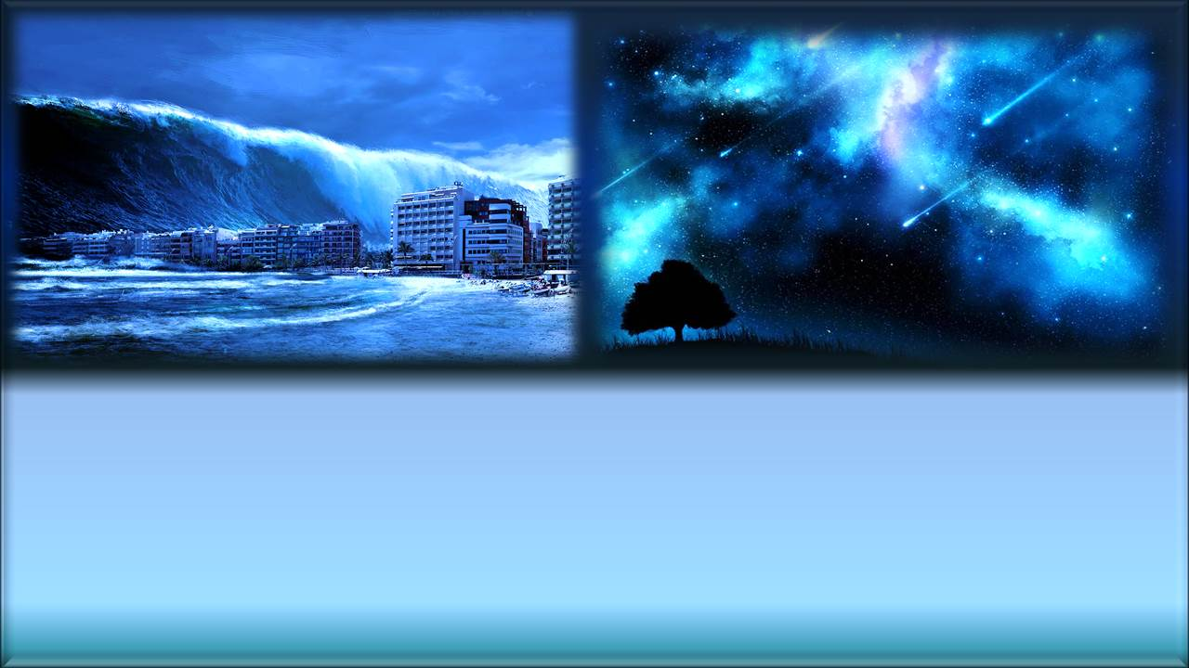
Es más, Jesús dijo en Lucas 21:25-26 “Entonces habrá señales en el sol, en la luna y en las estrellas, y en la tierra angustia de las gentes, confundidas a causa del bramido del mar y de las olas; desfalleciendo los hombres por el temor y la expectación de las cosas que sobrevendrán en la tierra; porque las potencias de los cielos serán conmovidas”.

Slide 25
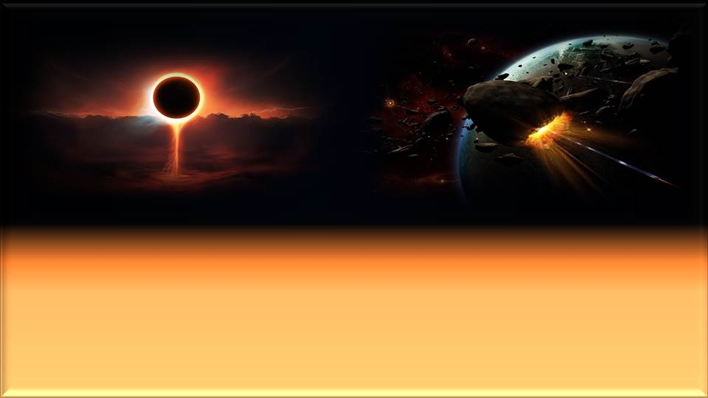
Jesús en Mateo 24:29, dice que el sol se oscurecerá y la luna no dará su resplandor y las estrellas caerán del cielo y las potencias de los cielos serán conmovidas.
Cuando habla de que estrellas caerán del cielo, puede referirse a que cuerpos celestes impactarán contra la Tierra, como podría ser un asteroide o cometa.

Slide 26
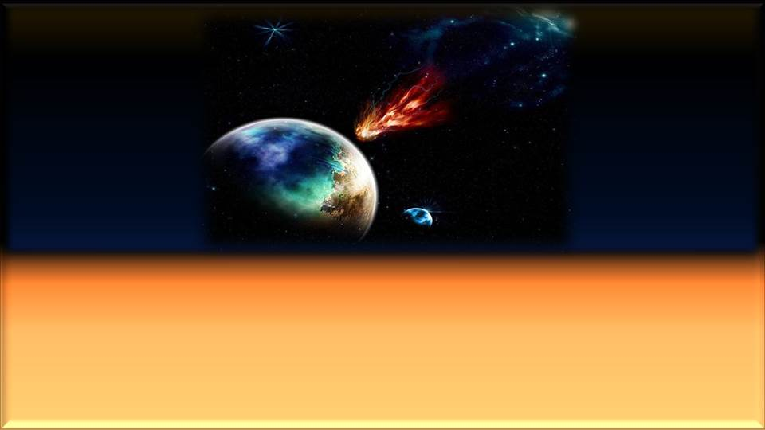
Además, habría en el espacio exterior una conmoción o alteración violenta y brusca provocada por algunos astros, como sería el caso del planeta Nibiru, que con su gran campo magnético, podría atraer sobre la Tierra algún asteroide o cometa y que los tales colisionaran contra ella, produciendo destrucción de la infraestructura y pérdida de vidas.

Slide 27
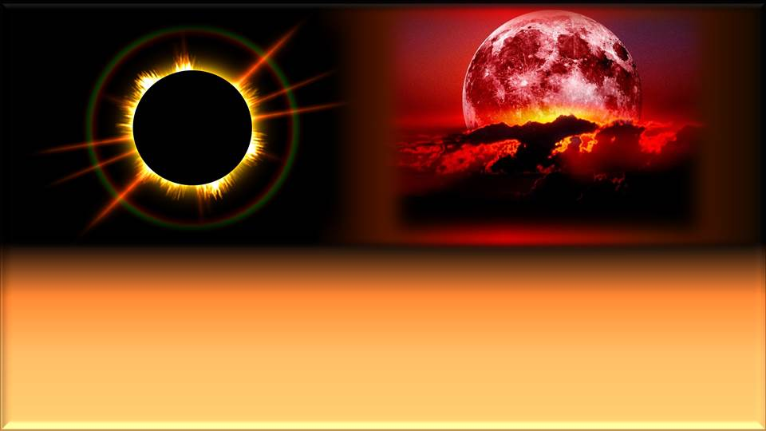
El libro del profeta Joel 2:28-32 (800 A.C.), nos dice que en los postreros tiempos Dios haría prodigios en el cielo, y en la Tierra, sangre, fuego y columnas de humo. El sol se convertiría en tinieblas y la luna en sangre, antes que venga el día grande y espantoso de Yahveh, sin embargo, todo aquél que invoque el Nombre del Señor será salvo.

Slide 28
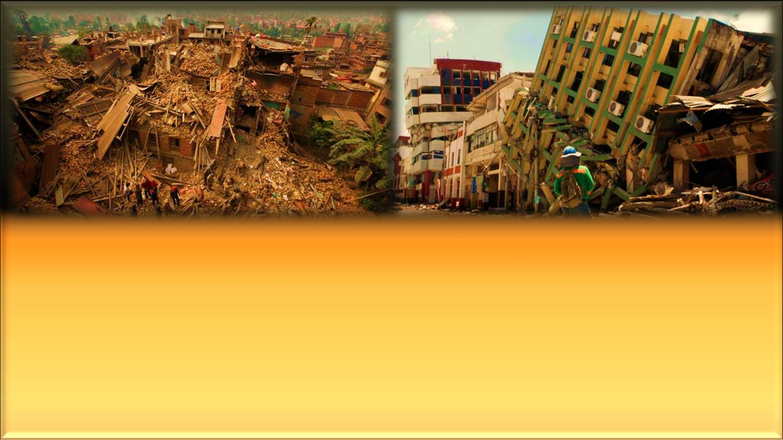
El libro del profeta Hageo 2:6-7 (520 A.C.), dice:
“Porque así dice Jehová de los ejércitos: De aquí a poco yo haré temblar los cielos y la tierra, el mar y la tierra seca; y haré temblar a todas las naciones, y vendrá el Deseado de todas las naciones;……..”
El Deseado de todas las naciones es Jesucristo.

Slide 29
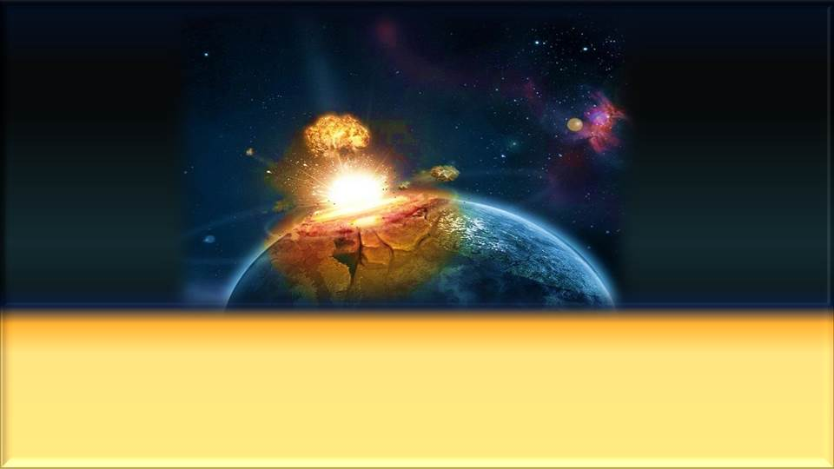
El libro del profeta Isaías 13:13 (760 A.C.), dice:
“Porque haré estremecer los cielos, y LA TIERRA SE MOVERÁ DE SU LUGAR, en la indignación de Jehová de los ejércitos, y en el día del ardor de su ira”.

Slide 30
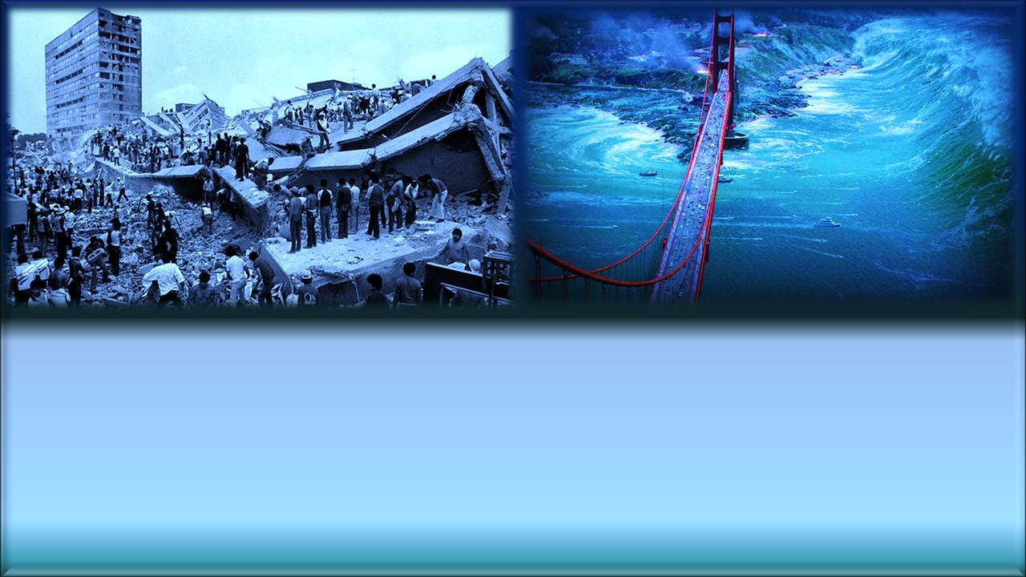
Como hemos visto en los versículos precedentes, la Biblia proféticamente anuncia terremotos a todas las naciones, bramidos de mar, estremecimiento de los cielos, y señala además que la TIERRA SE MOVERÁ DE SU LUGAR.

Slide 31
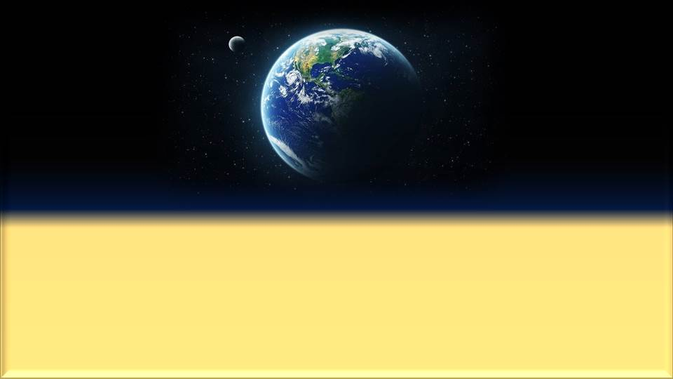
Precisamente, el astrónomo Muñoz Ferrada dijo que habría un cambio de polos magnéticos en la Tierra como consecuencia del acercamiento de Nibiru.
En el mega terremoto de Chile de 8.8º del 2010, se movió el eje de la Tierra en 8 cm (según el tercer párrafo de este enlace
http://www.latercera.com/contenido/739_230587_9.shtml)

Slide 32
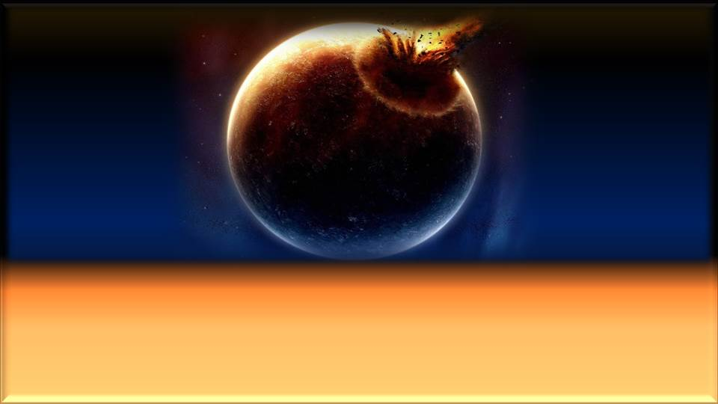
Si por el acercamiento de Nibiru a la Tierra, hiciera que su poderoso campo magnético atrajera un asteroide que impactara la Tierra, es muy probable que el eje de la Tierra se movería más de lo que fue en el año 2010.

Slide 33
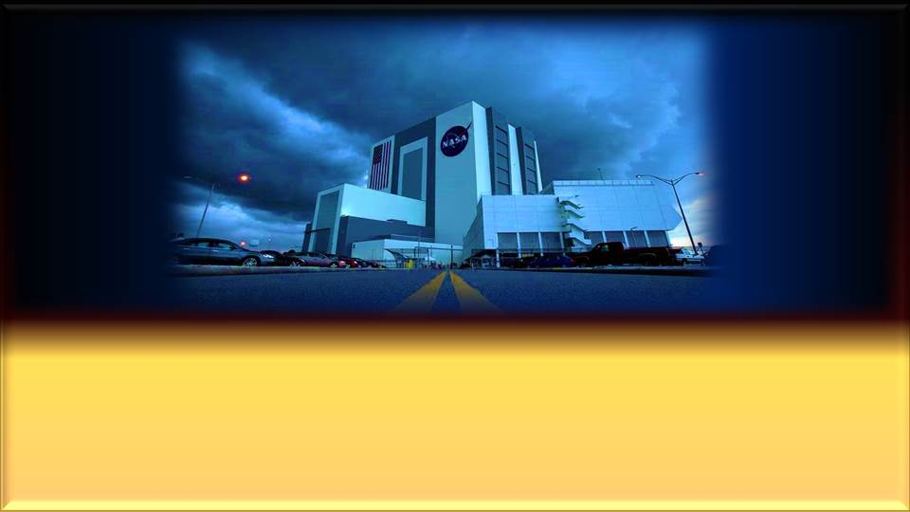
Apreciado lector, Ud. con justa razón podría preguntarse Si es cierto que Nibiru se está acercando a la Tierra y dado que su potente campo magnético podría atraer algún asteroide o cometa a la Tierra para hacer colisión ¿Por qué la Nasa y los gobiernos no lo anuncian?

Slide 34
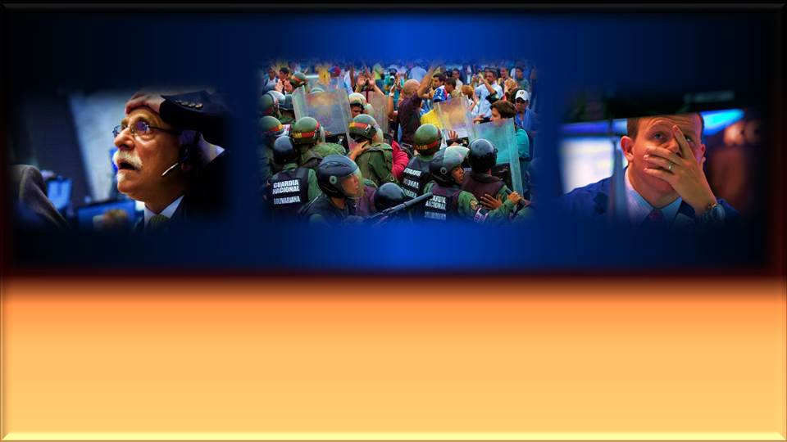
Simplemente, no lo hacen porque de hacerlo desataría UN CAOS a nivel mundial, caerían las Bolsas bursátiles, la economía colapsaría y el pánico de la gente ocasionaría ingobernabilidad en todos los países.

Slide 35
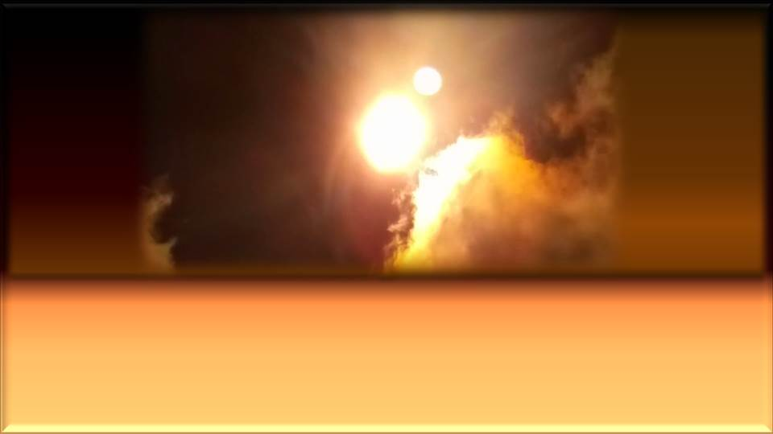
Sin embargo, como veremos al final de esta presentación, hay vídeos que circulan por internet, los cuales estarían divisando a Nibiru, mediante filtros infrarrojos.

Slide 36
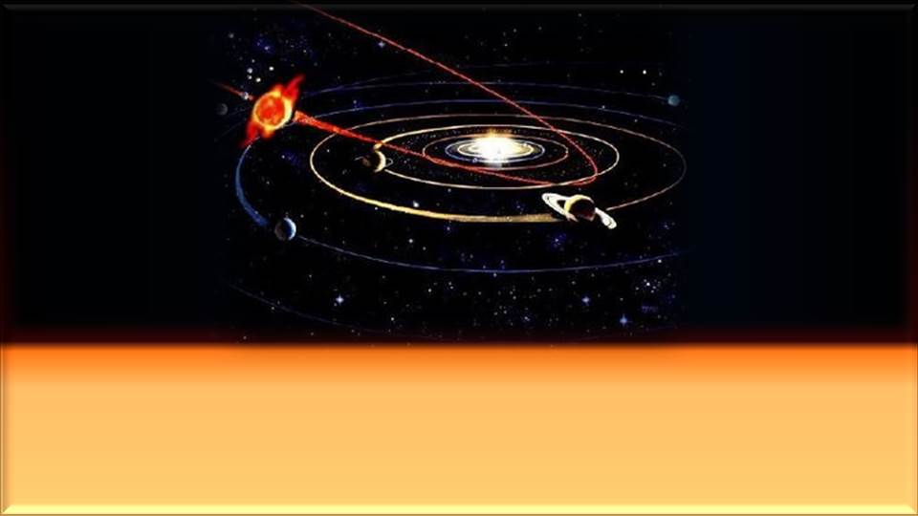
Hay que recalcar que Nibiru no va a chocar con la Tierra, pues, según Muñoz Ferrada, dicho planeta penetrará nuestra órbita terrestre, acercándose a la Tierra a 14 millones de Kilómetros y en algún momento dado será visible a todo ojo humano, sin necesidad de filtro infrarrojo.

Slide 37
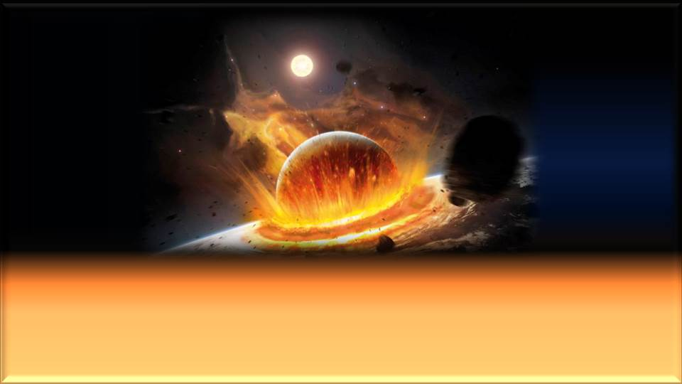
El libro de Apocalipsis menciona 3 eventos cósmicos donde impactan cuerpos celestes a la Tierra (la Biblia le denomina estrellas) y son:

Slide 38
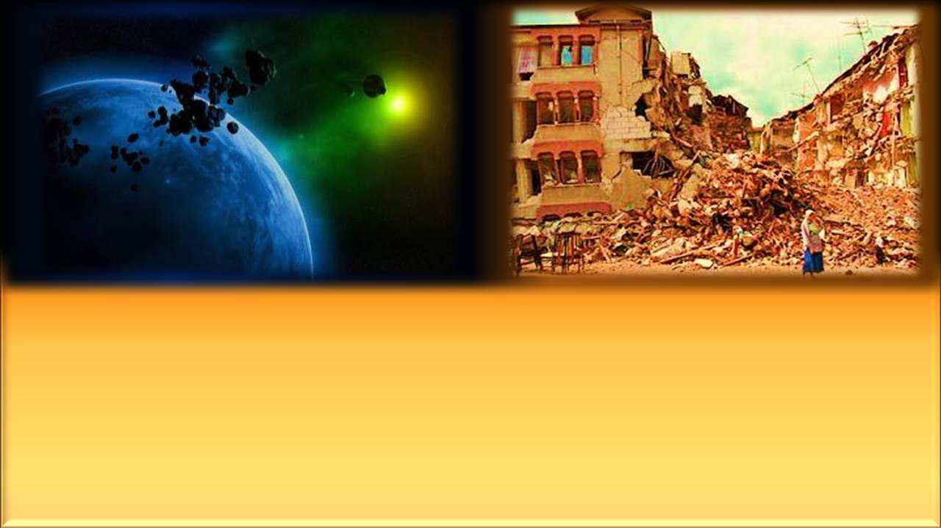
1.- Apocalipsis 6:12-14 “Miré cuando abrió el sexto sello, y he aquí hubo un gran terremoto; y el sol se puso negro como tela de cilicio, y la luna se volvió toda como sangre; Y LAS ESTRELLAS DEL CIELO CAYERON SOBRE LA TIERRA, como la higuera deja caer sus higos cuando es sacudida por un fuerte viento. Y el cielo se desvaneció como un pergamino que se enrolla; y todo monte y toda isla se removió de su lugar”.

Slide 39
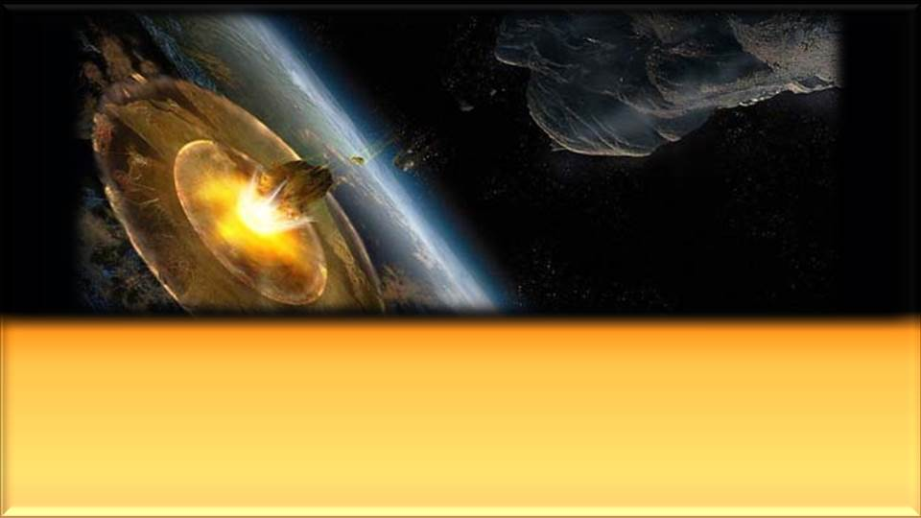
2.- Apocalipsis 8:8-9 “El segundo ángel tocó la trompeta, y como una gran montaña ardiendo en fuego fue precipitada en el mar; y la tercera parte del mar se convirtió en sangre.
Y murió la tercera parte de los seres vivientes que estaban en el mar, y la tercera parte de las naves fue destruida”.

Slide 40
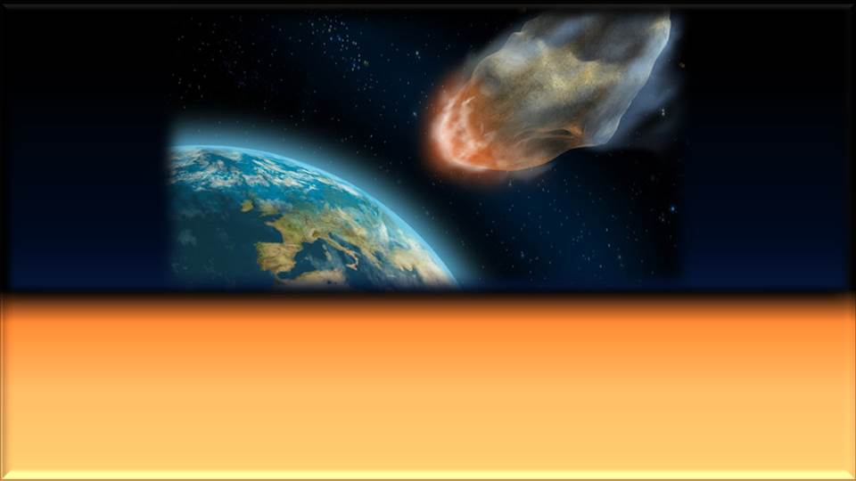
3.- Apocalipsis 8:10-11 “El tercer ángel tocó la trompeta, y cayó del cielo una gran estrella, ardiendo como una antorcha, y cayó sobre la tercera parte de los ríos, y sobre las fuentes de las aguas. Y el nombre de la estrella es Ajenjo. Y la tercera parte de las aguas se convirtió en ajenjo; y muchos hombres murieron a causa de esas aguas, porque se hicieron amargas”.

Slide 41

Amado lector, por internet también circulan supuestas profecías (falsas profecías) con FECHA EXACTA anunciando desastres cósmicos y en el nombre de Jesucristo les decimos que no acepten ello como cierto, ya que es ANTI BÍBLICO, porque solo Dios sabe la fecha exacta cuando caerán dichos cuerpos celestes y no está permitido al hombre saberlo con anticipación.

Slide 42
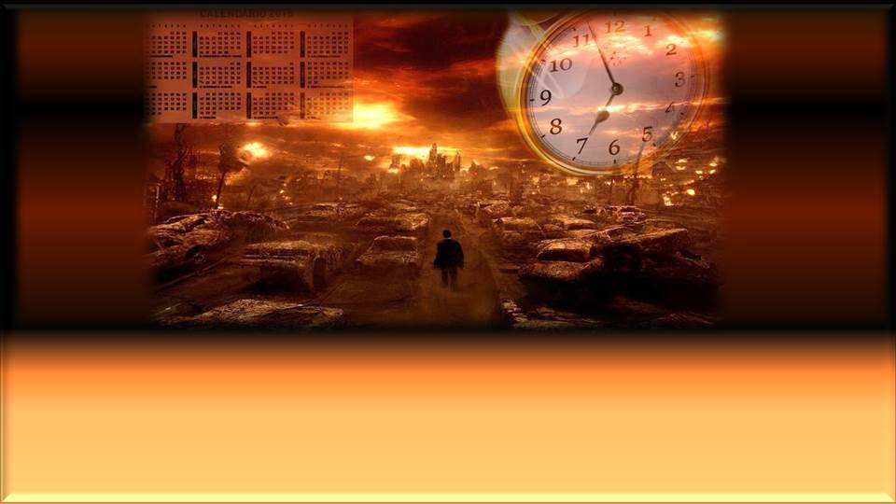
Al respecto le recomendamos que vea nuestro trabajo “¿Se puede señalar fechas exactas para eventos apocalípticos?”, cuyo enlace aparecerá al final de nuestra presentación, dentro del grupo de presentaciones que hemos realizado.

Slide 43
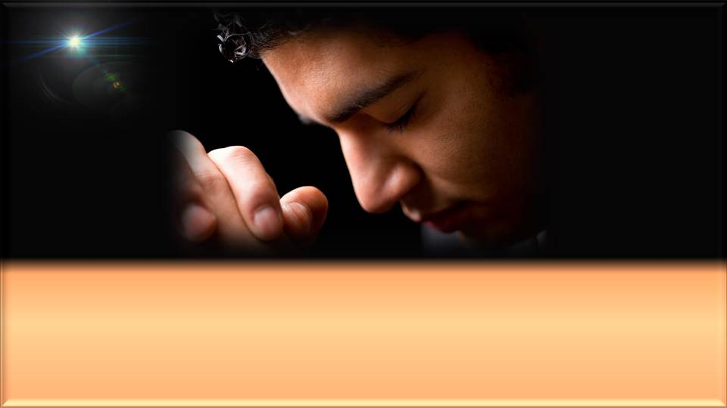
Si Ud. es creyente o incrédulo a estas cosas, puede dirigirse a Dios en oración, con humildad y reverencia para que Él, le CONFIRME O REVELE acerca de estos eventos, pues escrito está en Daniel 2:22 que “Dios REVELA lo profundo y lo escondido; conoce lo que está en tinieblas, y con él mora la luz”.

Slide 44
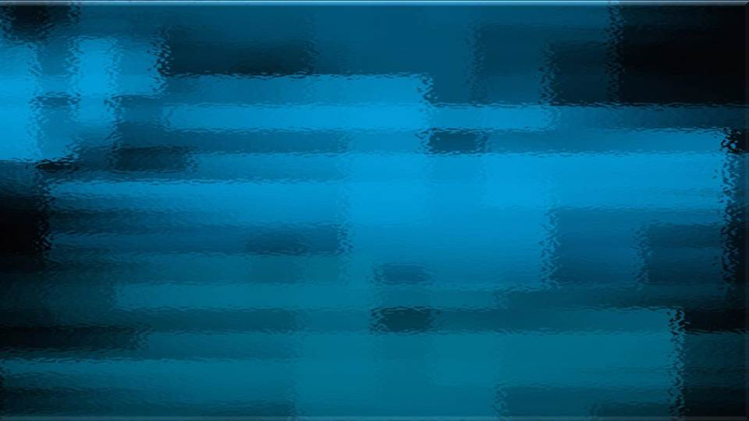
A continuación dejamos algunos vídeos cortos que refuerzan nuestra presentación. Ud. tiene que hacer clic en dicho enlace para visionar el vídeo.
1.- https://www.youtube.com/watch?v=AhCEOnurFuA
Entrevista a Carlos Muñoz Ferrada hablando sobre Nibiru (dura 10 minutos)
2.- https://www.youtube.com/watch?v=mXLDfOs3YaY
Vídeo de Nibiru captado en Argentina (dura 2 minutos)
3.- https://www.youtube.com/watch?v=NW-LWcqDPQU
Grabación de Nibiru el planeta X ya se puede ver a simple vista con filtro y sin telescopio (dura 1 minuto y medio)

Slide 45
4.- https://www.youtube.com/watch?v=Zf80H5dSRiE
Nibiru visto en Brasil (dura 4 minutos)
https://www.youtube.com/watch?v=CladuZRwiBc&feature=share
Nibiru visto en Grecia (dura 11 minutos)
https://www.youtube.com/watch?v=JHF4DfV8DPc&t=0s
Revelación a un ex ateo de la caída de un asteroide a la Tierra (dura 14 minutos)
7.- https://www.youtube.com/watch?v=NTTZuQfNo30
Revelación Planeta NIBIRU Terremoto, Tsunami (dura 35 minutos)
8.- https://www.youtube.com/watch?v=yCE6j45VgiY
Revelación Ajenjo, Tercera guerra mundial, Nibiru y avivamiento

Slide 46
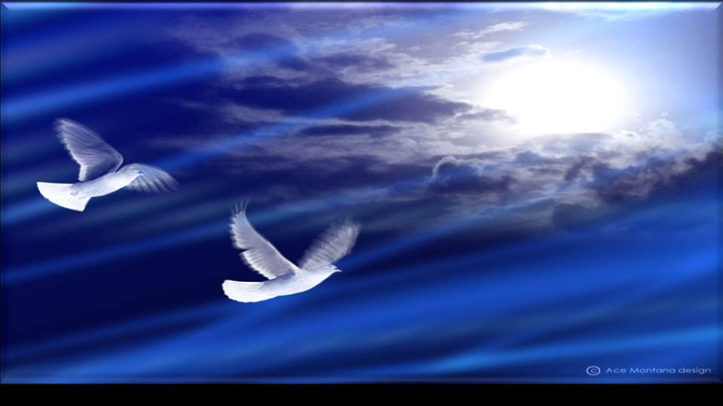



A continuación les mostramos una relación de trabajos cristianos por si alguno despierta su interés.

Slide 47

MENSAJES CRISTIANOS PUBLICADOS EN “MIS PPS”, POR PALOMA & ROBY
Si desean visualizar las siguientes presentaciones deberán pulsar clic sobre el título deseado para
enlazar con la sección donde se encuentra ubicado en MIS PPS y así procedan a descargarlo.
Evidencias Científicas de la Biblia – I
Eventos Cósmicos por Acontecer
en el 2015
Evidencias Científicas de la Biblia – II
Cuando el Hombre Confronta a Dios
Dios, el Taxi y el Instrumento
Señales de la Segunda Venida de Cristo – I
Señales de la Segunda Venida de Cristo – II
Jesucristo no es Religión, Él es Vida
Señales de la Segunda Venida de Cristo – III
Un Mundo Invisible pero Real
Señales de la Segunda Venida de Cristo – IV
¿Celebras Halloween?
Clic para ver más mensajes cristianos

Slide 48
MENSAJES CRISTIANOS PUBLICADOS EN “MIS PPS”, POR PALOMA & ROBY
Si desean visualizar las siguientes presentaciones deberán pulsar clic sobre el título deseado para
enlazar con la sección donde se encuentra ubicado en MIS PPS y así procedan a descargarlo.
¿Sabes por qué murió Cristo
por ti en la cruz? - I
El Acto de Juzgar
Salvación del Alma
¿Existen Varias Maneras de llegar a Dios?
¿Sabes por qué murió Cristo
por ti en la cruz? - 2
Eclipses de Luna Roja
El Arrebatamiento
Radiografía Bíblica del Anticristo
El Misterio de la Divina Trinidad
Cuando el Hombre le Cambia
la Gloria a Dios
Misterio del Espíritu Santo
Más allá de la Muerte
¿Se puede señalar Fechas Exactas para Eventos Apocalípticos?
El Positivismo Bíblico vs.
El Positivismo Humanista
Clic para ver más mensajes cristianos

Slide 49
MENSAJES CRISTIANOS PUBLICADOS EN “MIS PPS”, POR PALOMA & ROBY
Si desean visualizar las siguientes presentaciones deberán pulsar clic sobre el título deseado para
enlazar con la sección donde se encuentra ubicado en MIS PPS y así procedan a descargarlo.
Testimonio Acerca De Halloween
La Guerra Contra El Dinero En Efectivo
Jerusalén, La Ciudad Amada
De Prostituta A Una Vida Con Propósito
Carta de Un Bebé
Testimonio De Un Ex Monje Budista Que Regresó De La Muerte
El Peor De Los Sentimientos
Reconoce Tus Errores Y Serás Libre
Envejecer Es Una Obligación,
Madurar Es Una Opción
La Voluntad Perfecta de Dios y Su Voluntad Permisiva
Impactante Testimonio De Un
Ex Terrorista Islámico
Clic para la siguiente diapositiva

Slide 50







¿Te ha gustado?
Puedes ver más entrando
Aquí
Además puedes recibir powerpoints en tu correo electrónico suscribiéndote aquí:

